Slide 1
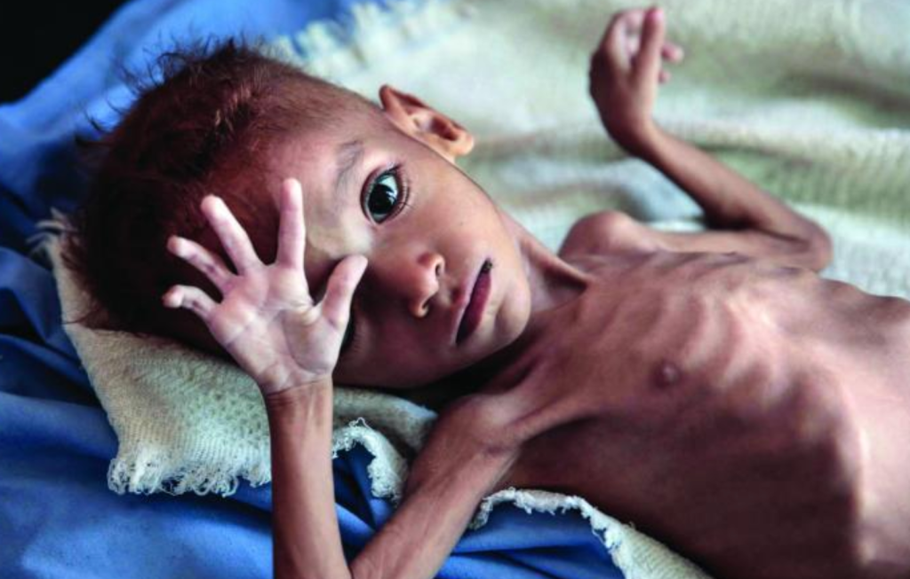
MALNUTRİSYONU OLAN ÇOCUKLARDA ANTROPOMETİRİK ÖLÇÜMLER VE KALORİ İHTİYACININ ELEKTRONİK DİJİTAL SİSTEMLERLE DEĞERLENDİRİLMESİ
Balıkesir Üniversitesi Tıp Fakültesi
Çocuk Sağlığı ve Hastalıkları A.D.
Çocuk Endokrinolojisi B.D.
Doç. Dr. Ali ATAŞ

Slide 2
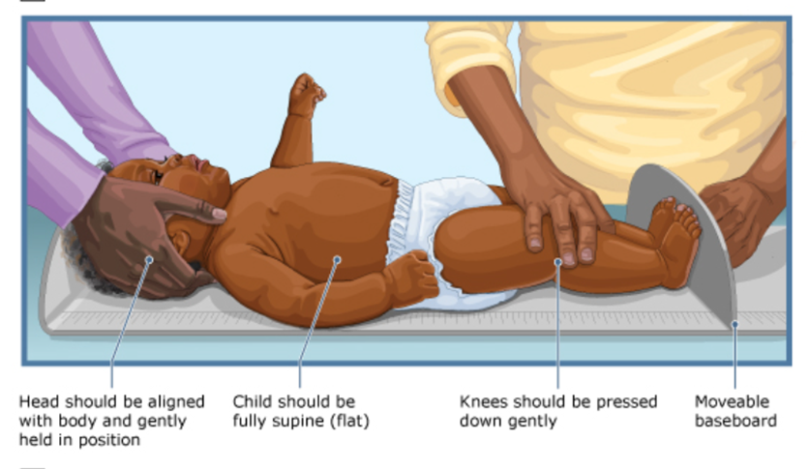
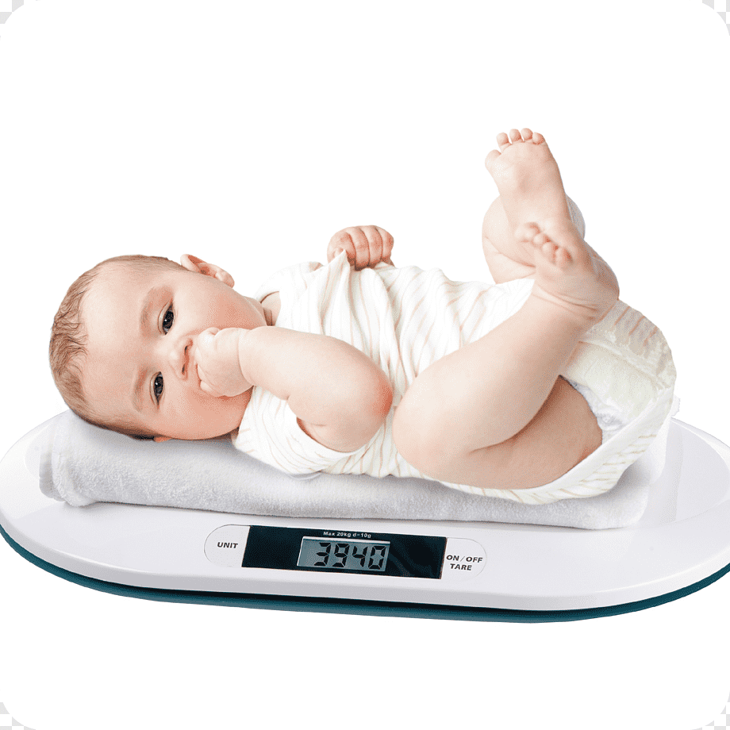
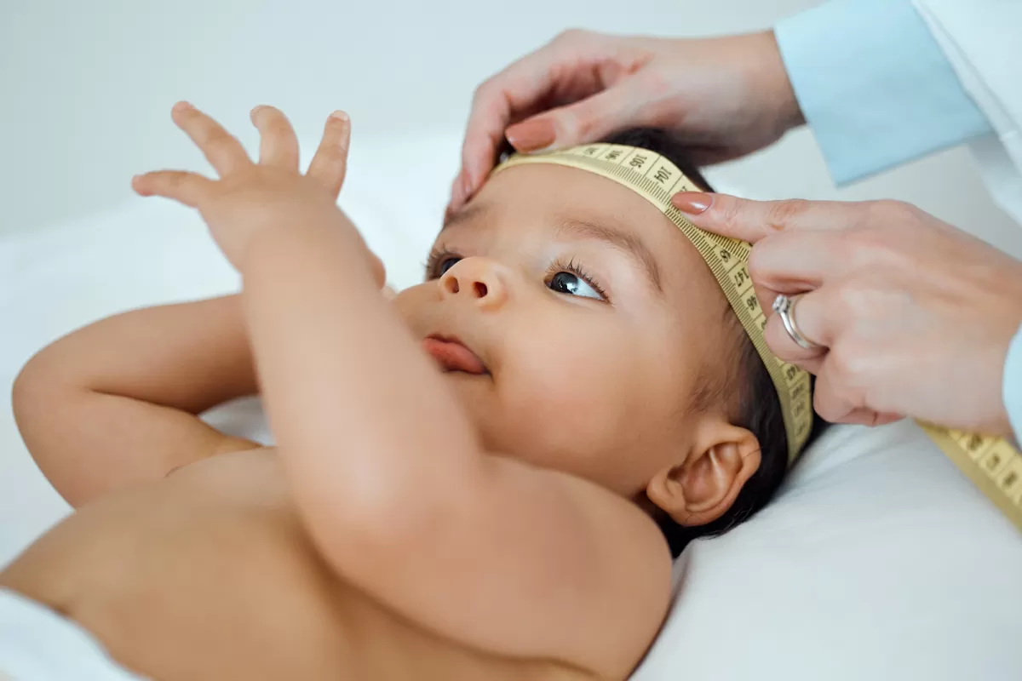
Çocuğun gelişimi normal mi?
Yaşı kaç ?
Boyu kaç cm?
Kilosu ne?
Bu yaşta kilosu/boyu ne olmalı?
Bu boydaki bir çocuğun kilosu ne olmalı?
Eğer boy ve kilosu geri ise ne kadar ciddi?

Slide 3
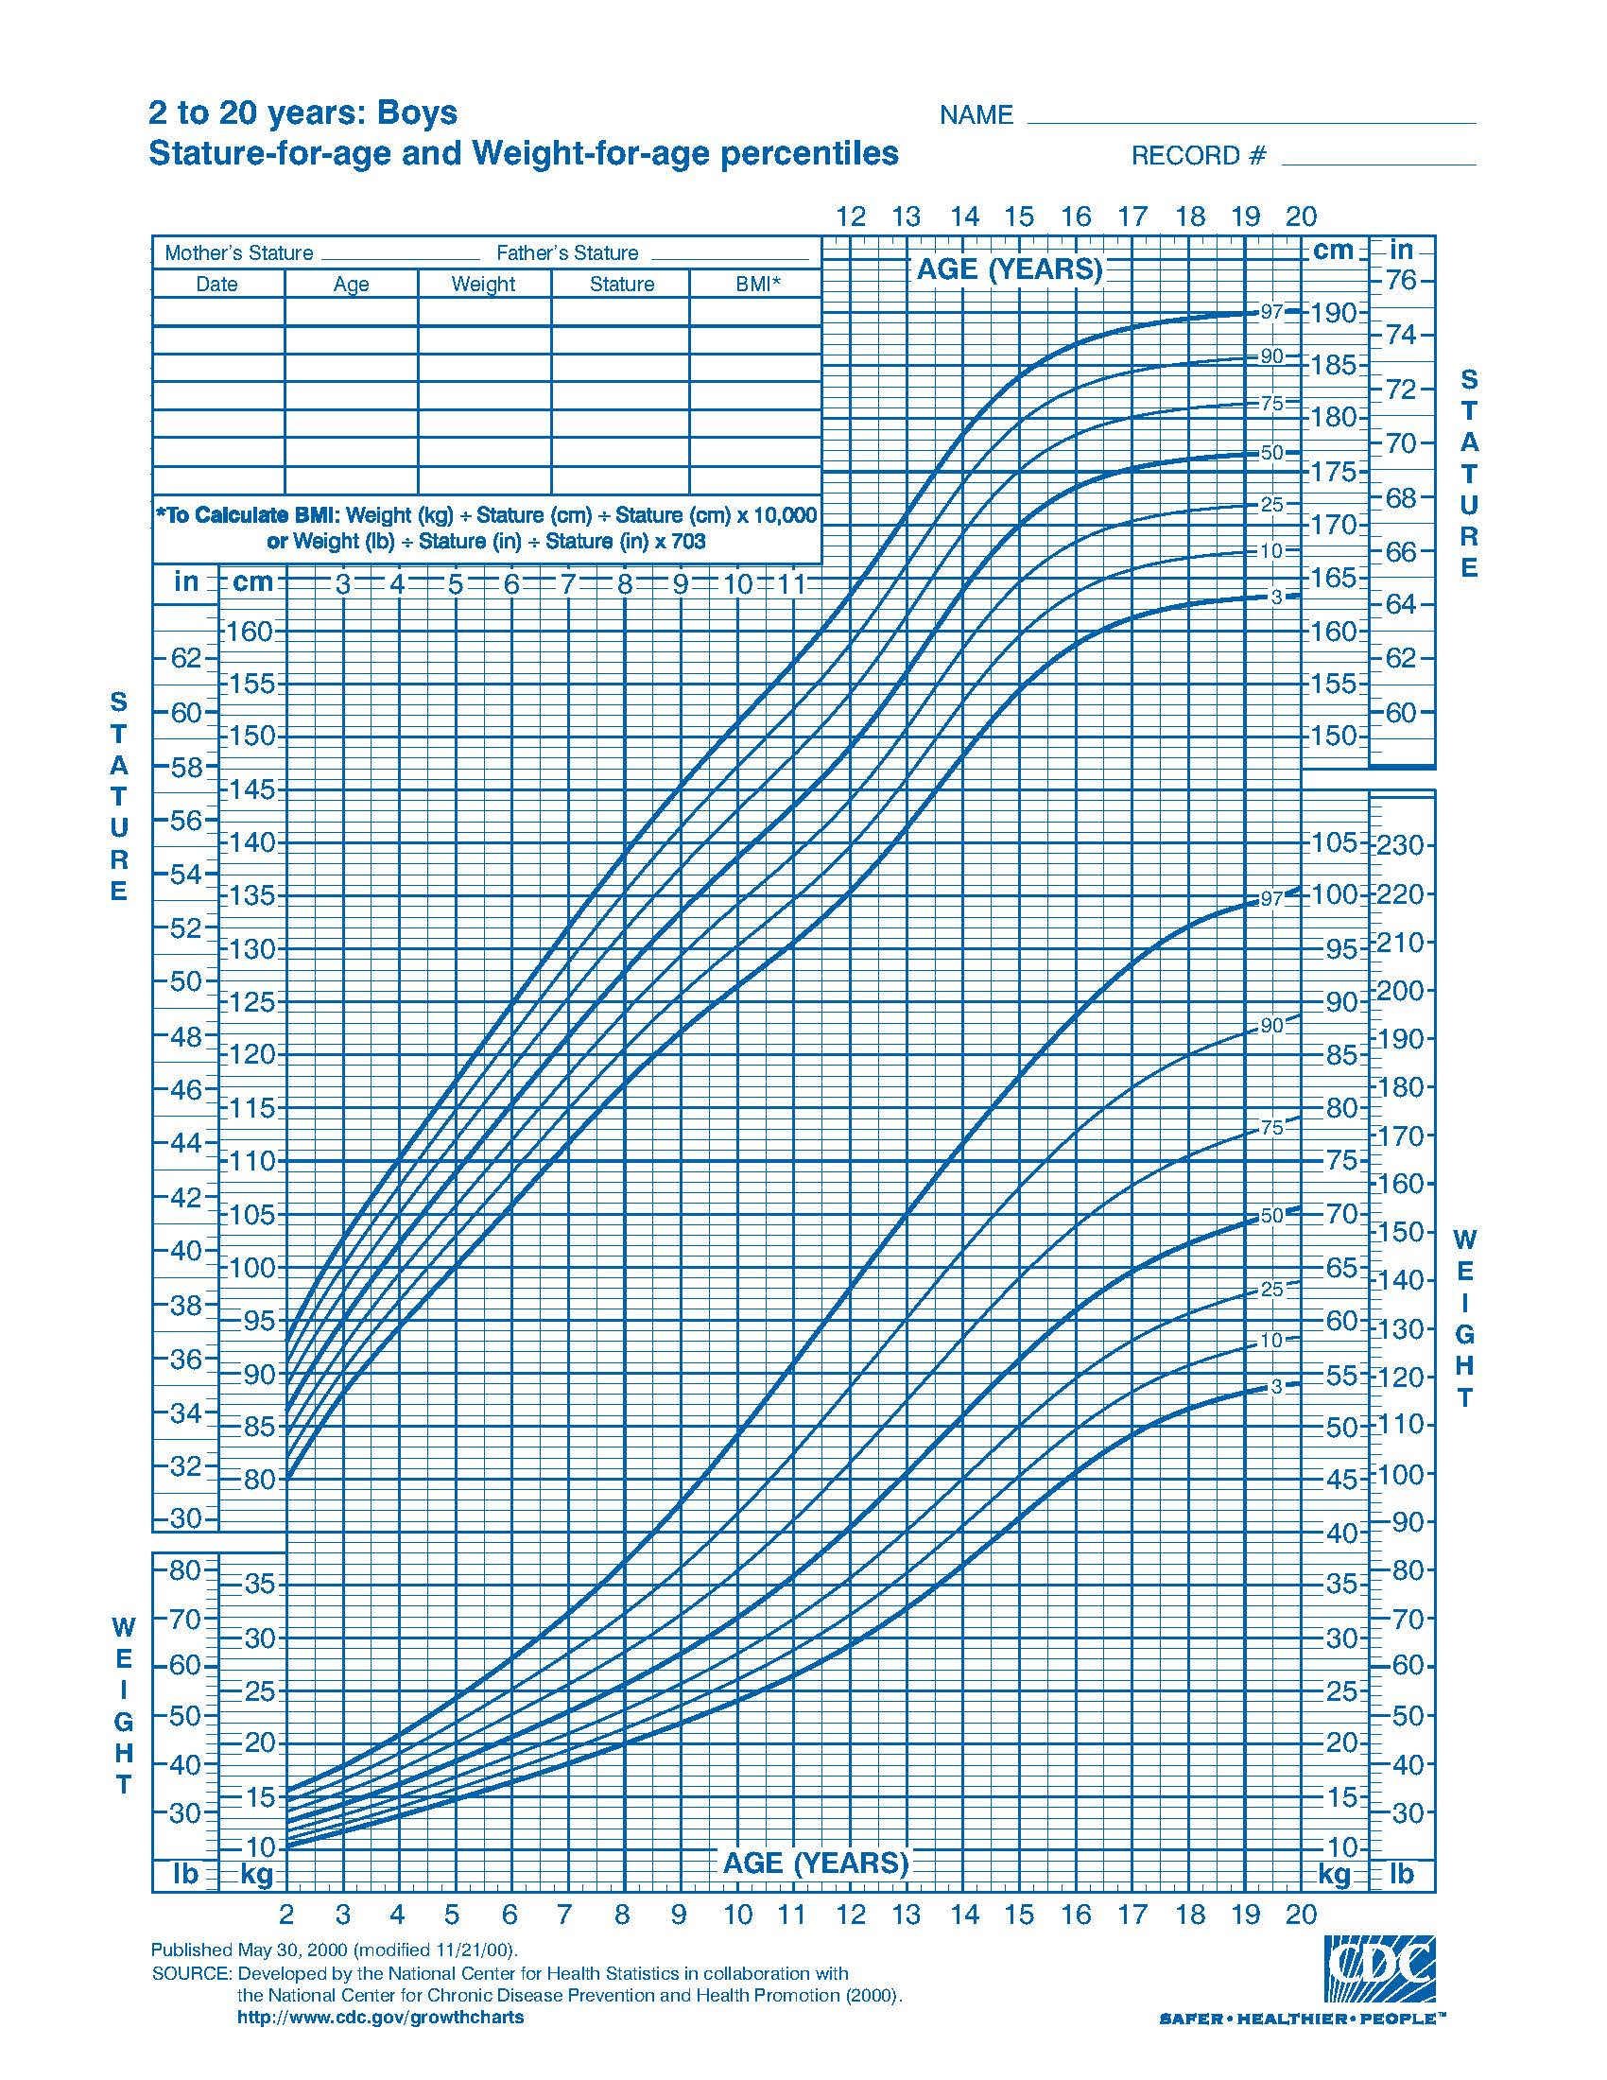

Slide 4
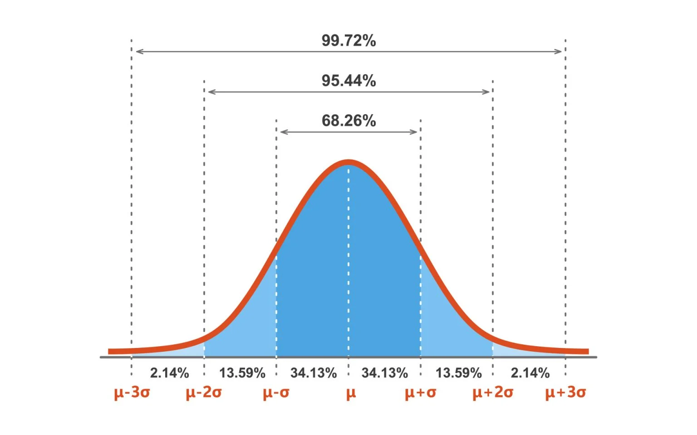
?
SDS
(Standard Deviation Score) Z skoru
PERSENTİL
Normal Dağılım (Gauss Eğrisi, Çan Eğrisi)

Slide 5
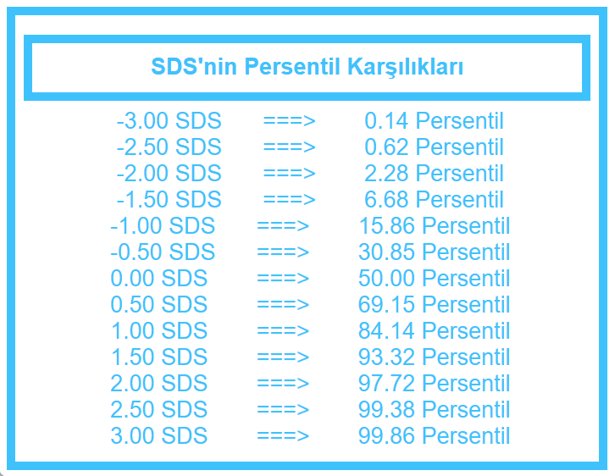
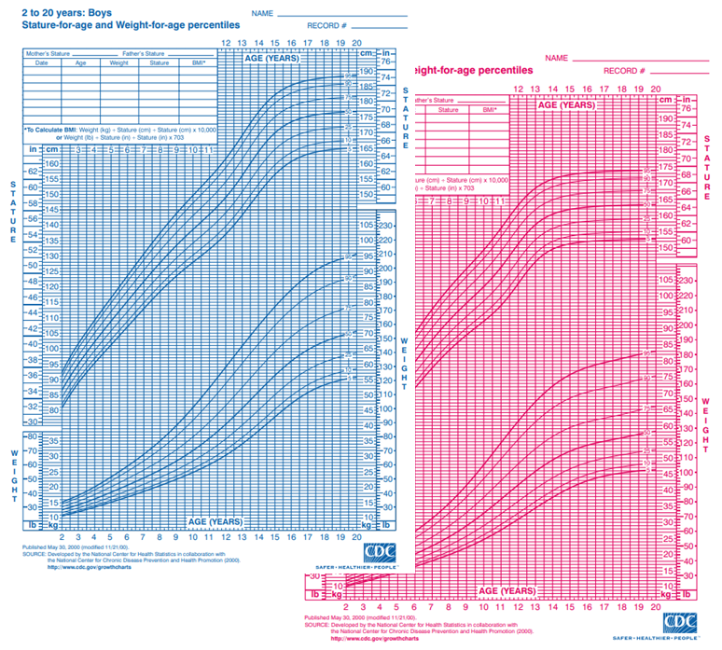
SDS (Z Skoru), Persentil ?

Slide 6
http://www.endoc.com.tr

Slide 7
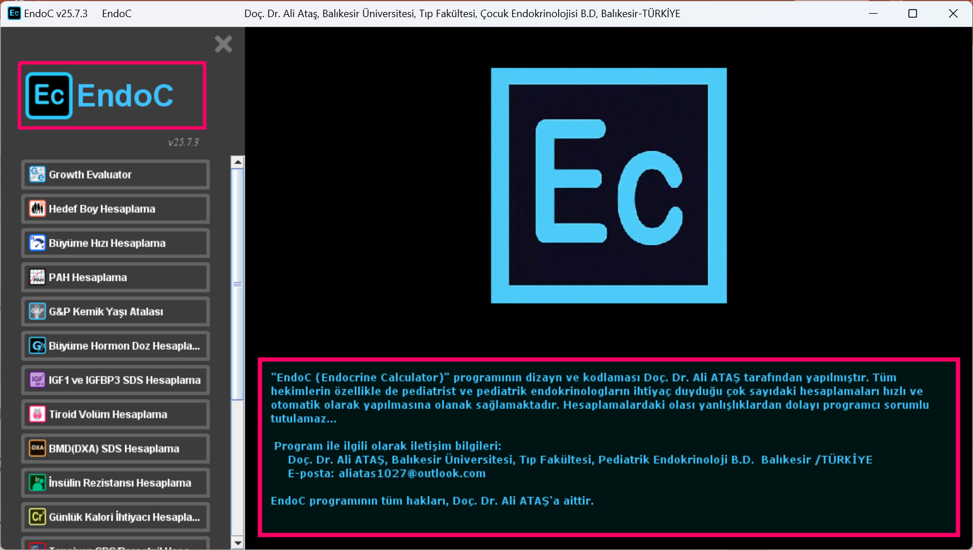
http://www.endoc.com.tr

Slide 8
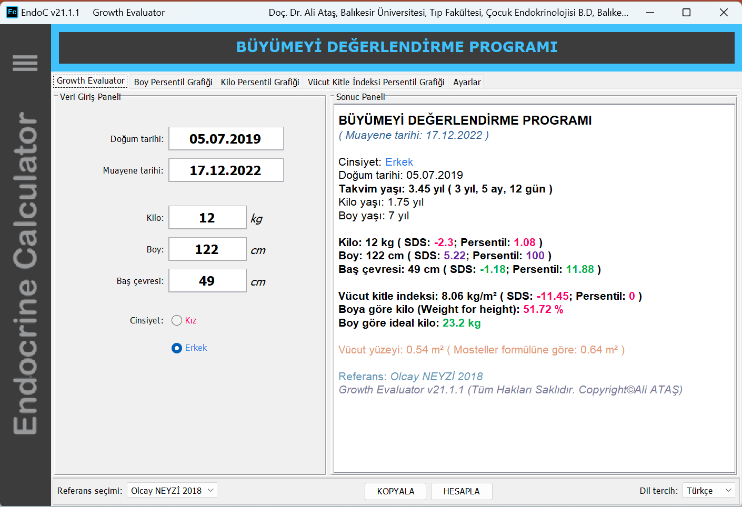
Antropometrik Ölçümler

Slide 9
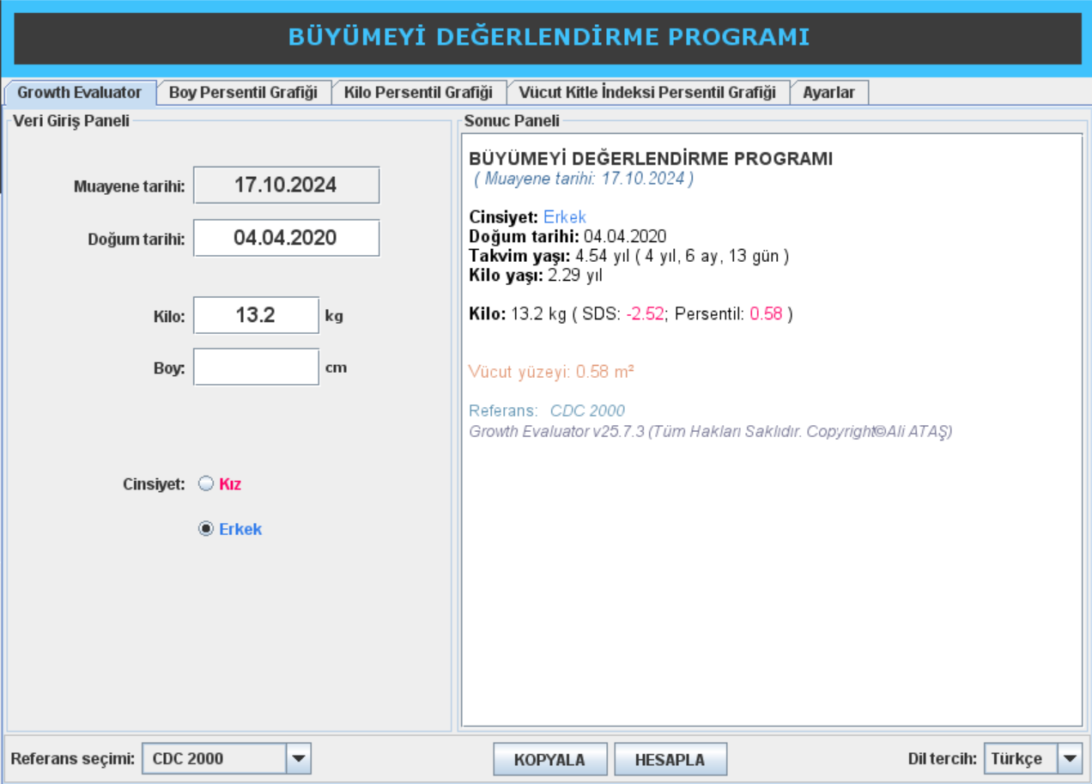

Slide 10
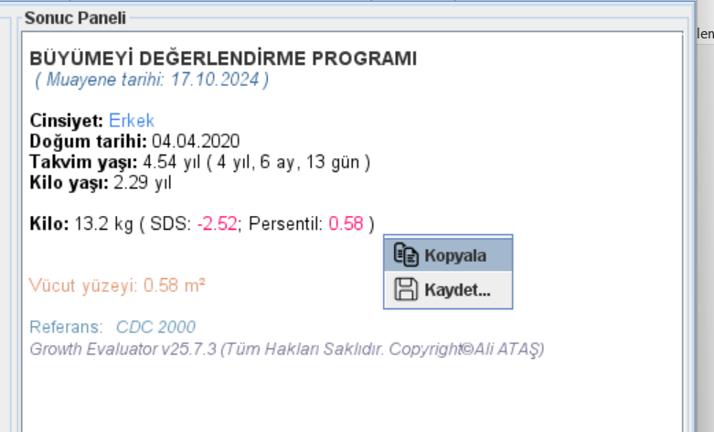

Slide 12
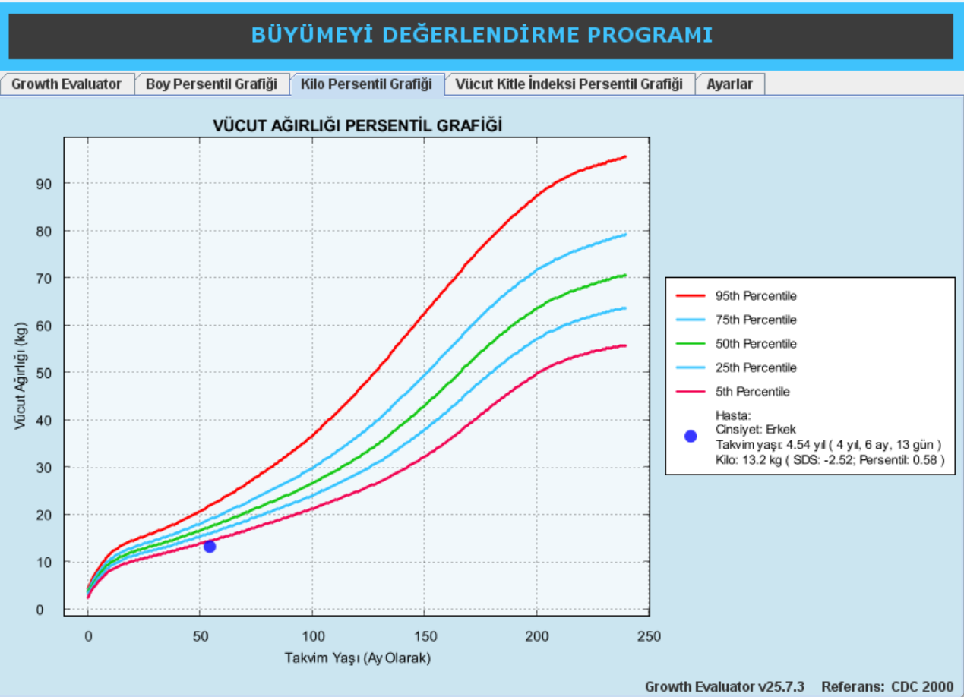

Slide 13
GÜNLÜK ENERJİ İHTİYACI
INFANTS AND YOUNG CHILDREN:
0-3 mo EER = (89 × weight [kg] − 100) + 175
4-6 mo EER = (89 × weight [kg] − 100) + 56
7-12 mo EER = (89 × weight [kg] − 100) + 22
13-36 mo EER = (89 × weight [kg] − 100) + 20

Slide 14
CHILDREN AND ADOLESCENTS 3-18 YR ENERJİ İHTİYACI
Boys
3-8 yr = 88.5 − (61.9 × age [yr] + PA × [(26.7 × weight [kg] + (903 × height [m])] + 20
9-18 yr = 88.5 − (61.9 × age [yr] + PA × [(26.7 × weight [kg] + (903 × height [m])] + 25
Girls
3-8 yr = 135.3 − (30.8 × age [yr] + PA [(10 × weight [kg] + (934 × height [m])] + 20
9-18 yr = 135.3 − (30.8 × age [yr] + PA [(10 × weight [kg] + (934 × height [m])] + 25
PA indicates the physical ctivity coefficient:

Slide 15
Çocuğun kalori ihtiyacı???

Slide 16
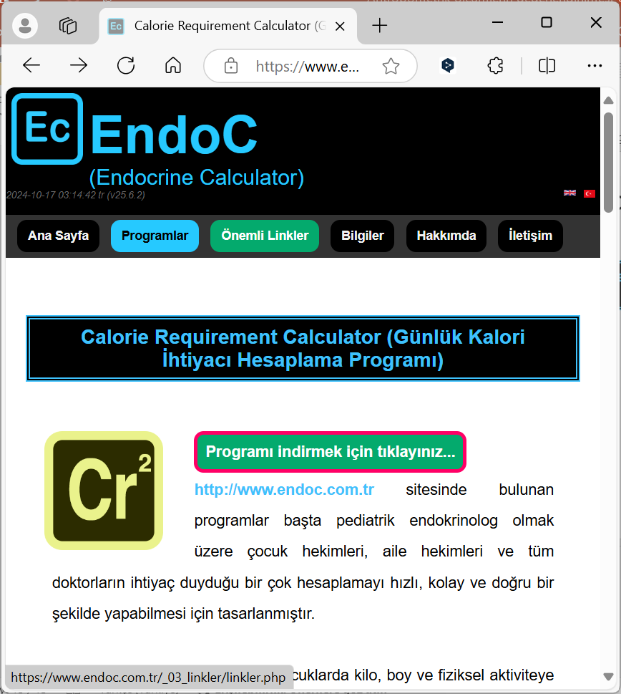
Çocuğun kalori ihtiyacı???

Slide 17
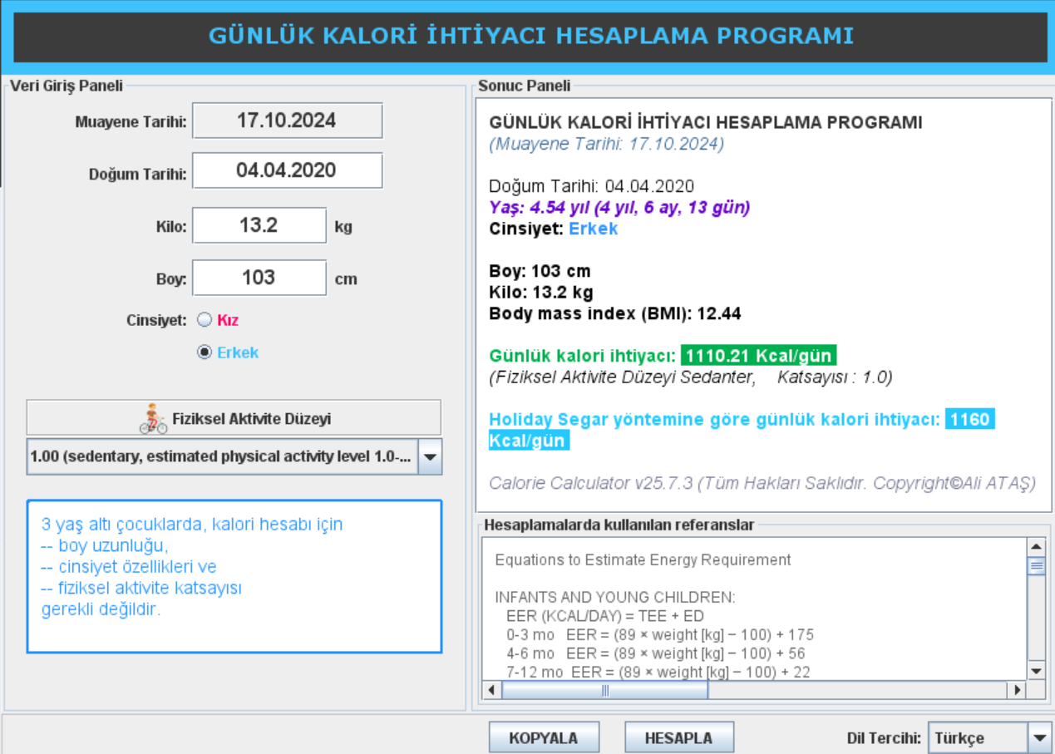

Slide 18
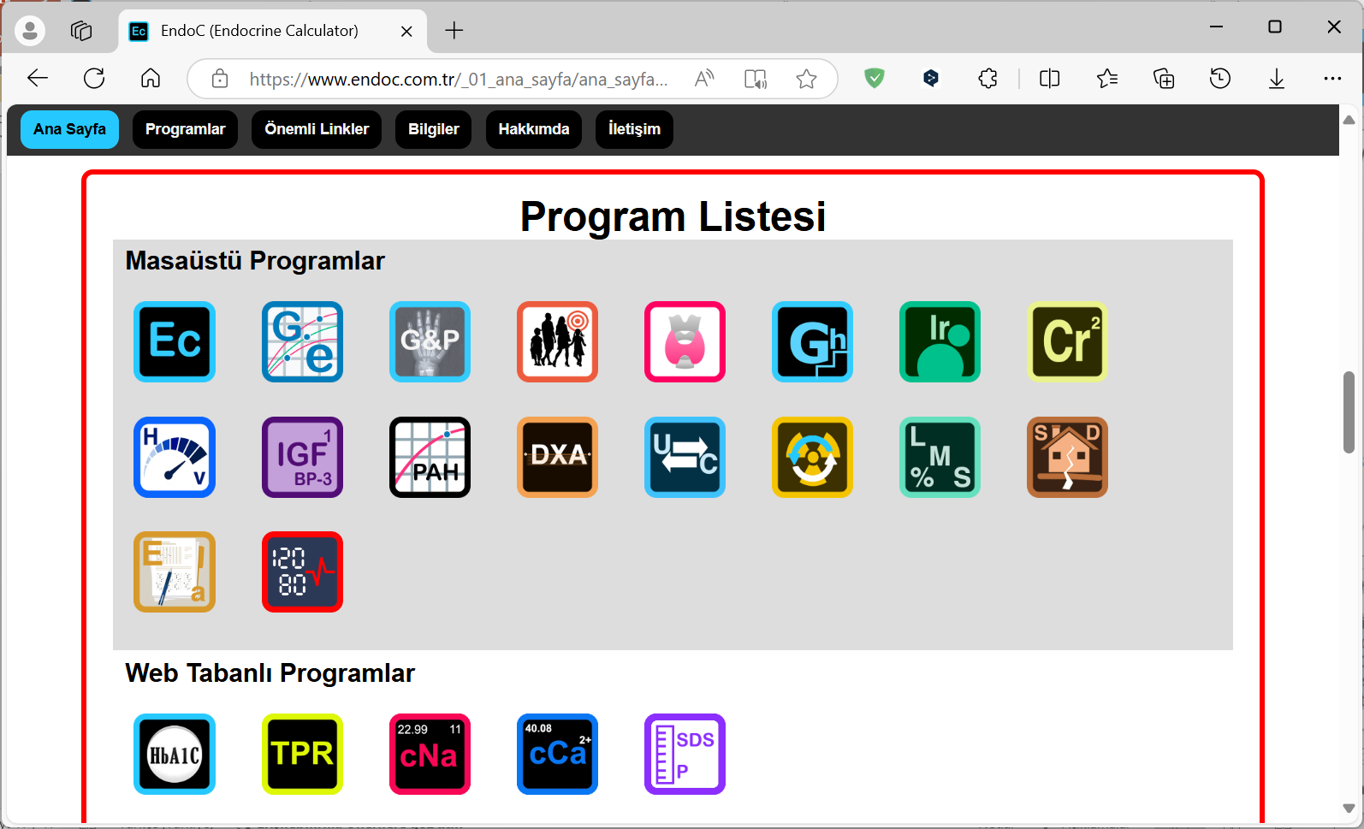

Slide 19
http://www.endoc.com.tr

Slide 20
İYİ BESLENMEK VE SAĞLIKLI OLMAK HER ÇOCUĞUN HAKKIDIR.
İLGİNİZ İÇİN
TEŞEKKÜRLER
http://www.endoc.com.tr

